Slide 1
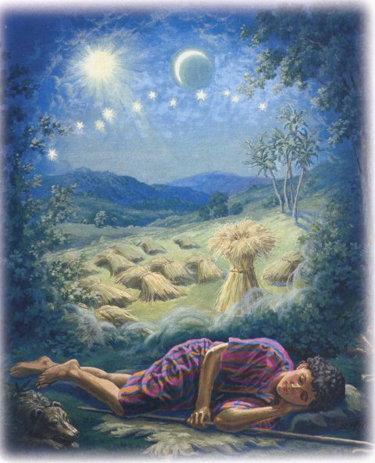
美夢、新衣、新契機
創世記 41:15-43

Slide 2
一、命運多舛的約瑟
瞑夢
衣服

Slide 3
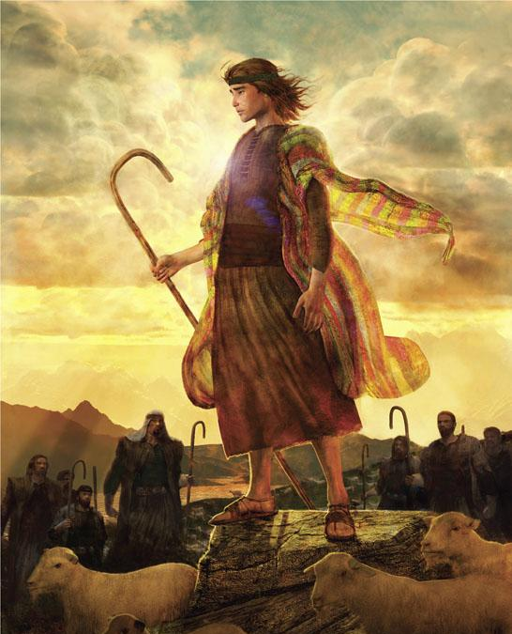
一件彩衣

Slide 4
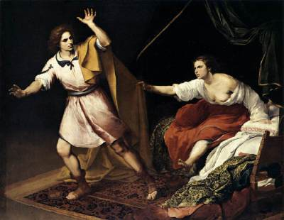
主母引誘約瑟同寢

Slide 6
二、惡夢一場？美夢成真？
神用六天創造天地萬物，第七日進入安息
將血七次灑在施恩寶座前
吩咐七個祭司站在約櫃前，拿七個牛角吹號，在第七日繞城七次
用七年的時間建造聖殿，建殿後守節七日

Slide 7
約伯的朋友七天七夜悲傷靜坐
但以理看見七十個七的異象
主耶穌說要赦免人七十個七次
主耶穌在十字架上留下七句話
神吩咐用七隻公牛、七隻公羊獻為燔祭

Slide 8
「七」的屬靈意義
從積極的角度，代表一件事的圓滿與完成
從消極的角度，
代表一個悲哀、
苦難、綑綁的結束

Slide 9
三、忘記恩怨，進入新的開始
1976-1983年
第一個七年週期
1984-1997年(豐年)
第二與第三個七年週期，總共14年
1998-2011年(荒年)
第四與第五個七年週期，總共14年

Slide 10
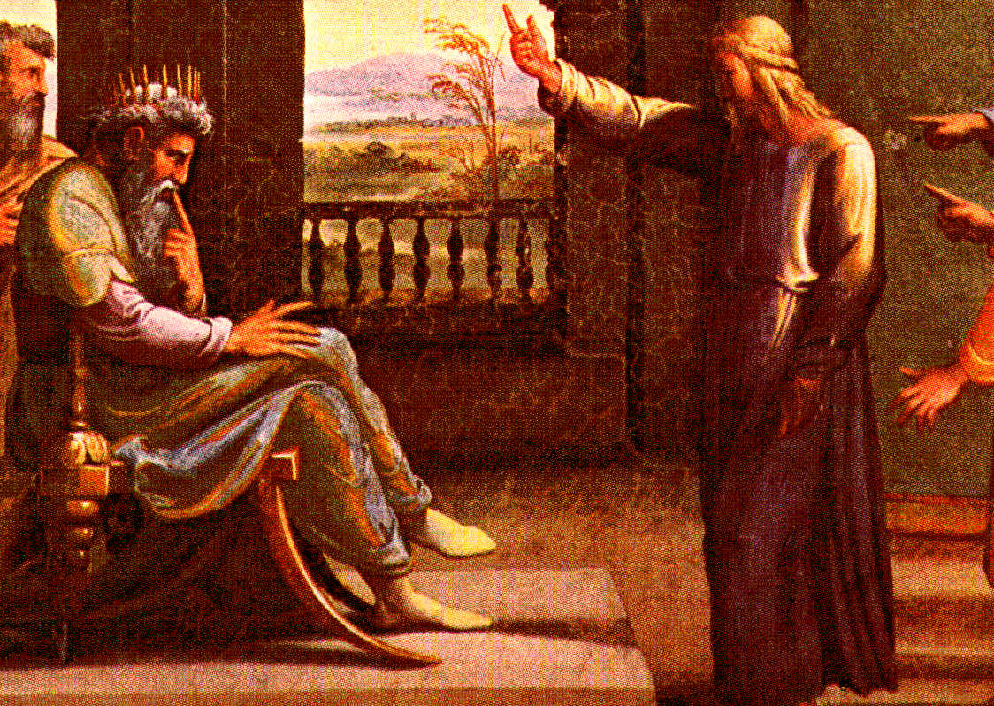
我自己沒有能力，但是上帝會給你平安的解答！
“I cannot do it, but God will give Pharaoh the answer he desires.”

Slide 11
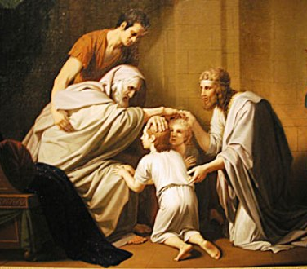
瑪拿西：上帝給我忘了一切的困苦和我父的全家
以法蓮：上帝使我在受苦的地方昌盛。

Slide 13
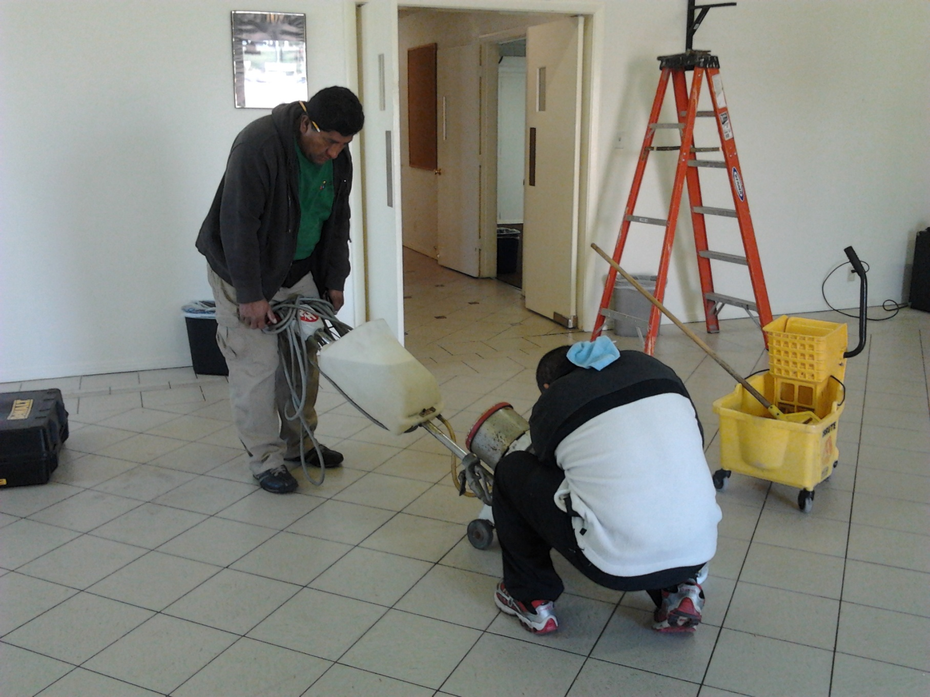

Slide 14
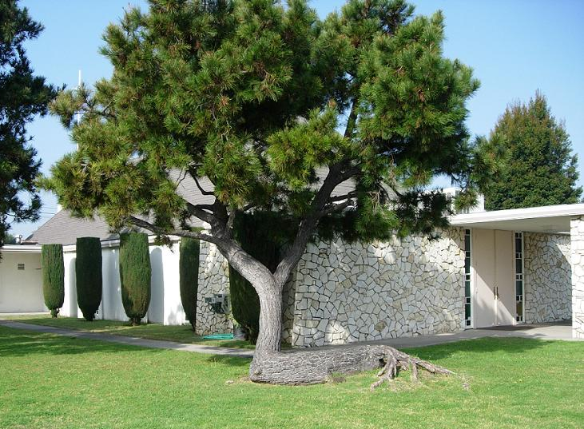
上帝已將所要作的事顯明給我們了！

